Slide 1


Proj XAMARIN
LP Conception Développement et Test Logiciel – DAM (2021-2022)
Projet AniMangApp
Elèves :
Yassine AJROUD, Vincent CALATAYUD, Kevin POUZAUD, Mylène GERVAISE
Professeur :
Jérémy MARABEL

Slide 2

Présentation & démo
AniMangApp :
une Application pour la communauté des Animés et des Mangas
…
Projet AniMangApp - XAMARIN
2
Notes:
2

Slide 3
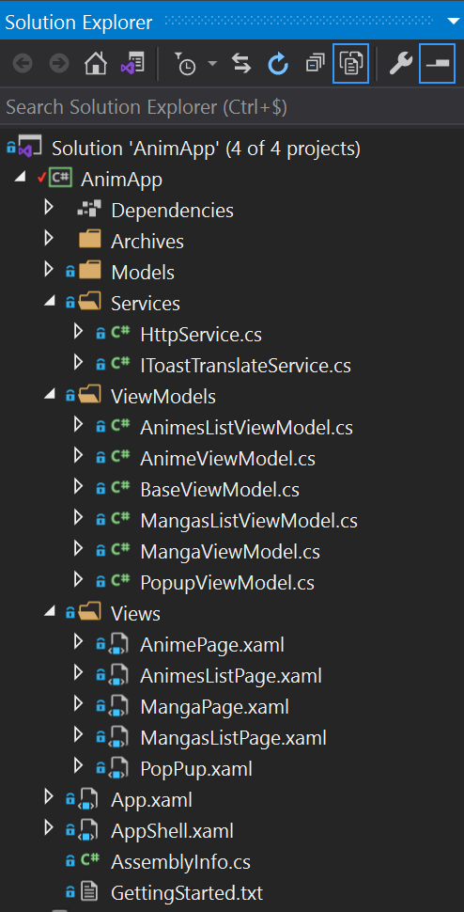
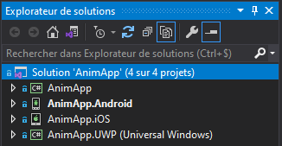



Architecture du projet
Multiplateforme & MVVM
Projet AniMangApp - XAMARIN
3
Notes:
3

Slide 4

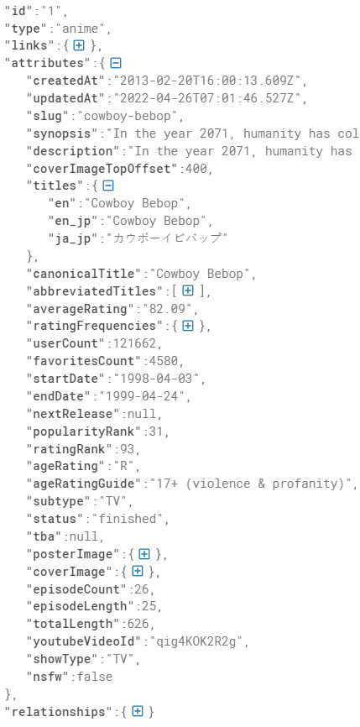
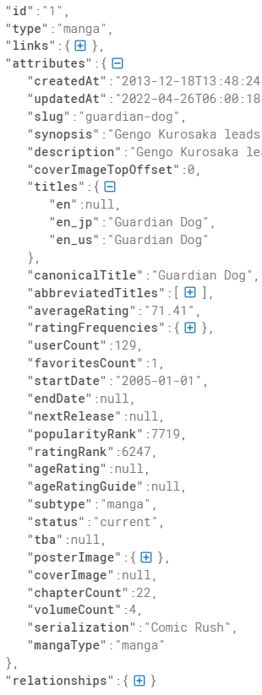
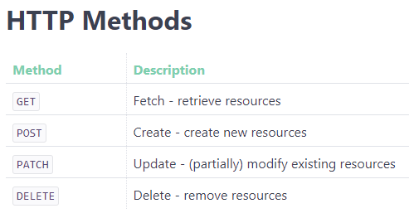

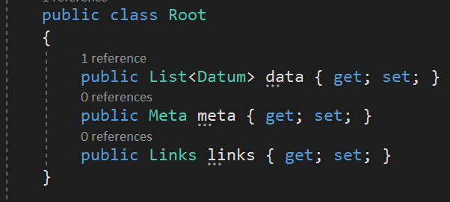
https://kitsu.io/api/edge/ …
API
https://kitsu.docs.apiary.io/#introduction/json:api
Projet AniMangApp - XAMARIN
4
Notes:
4

Slide 5
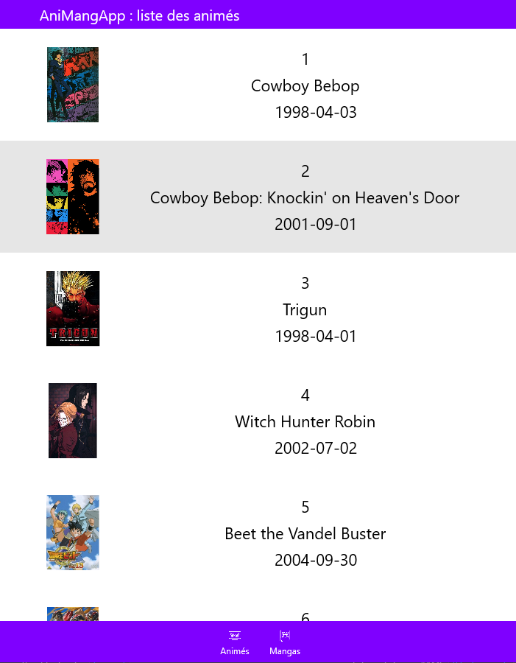
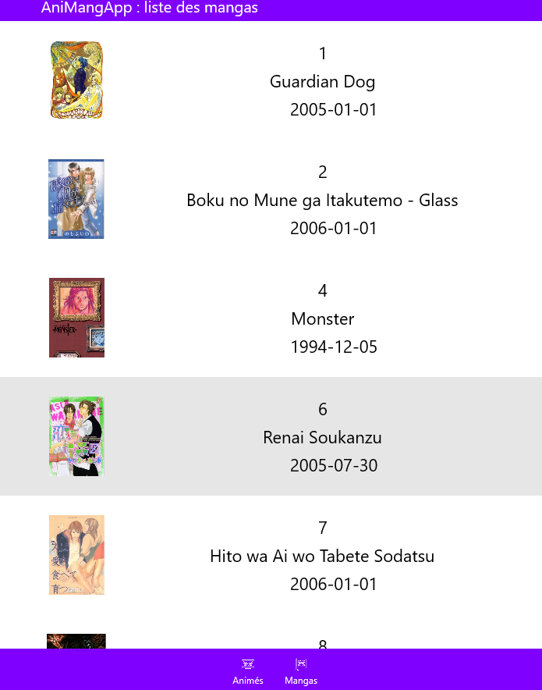
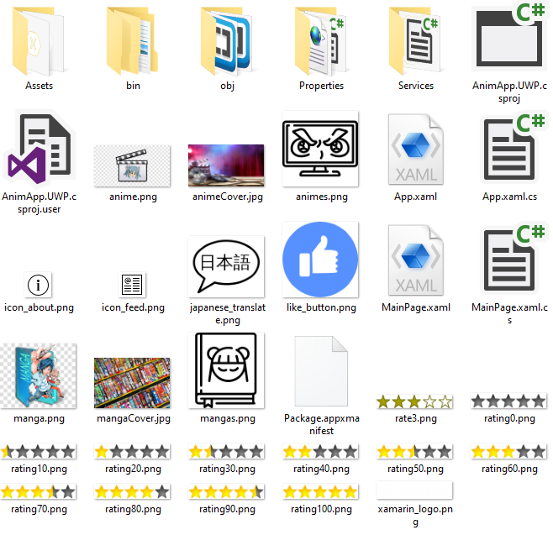
Navigation
Onglets & Listes
Projet AniMangApp - XAMARIN
5
Notes:
5

Slide 6
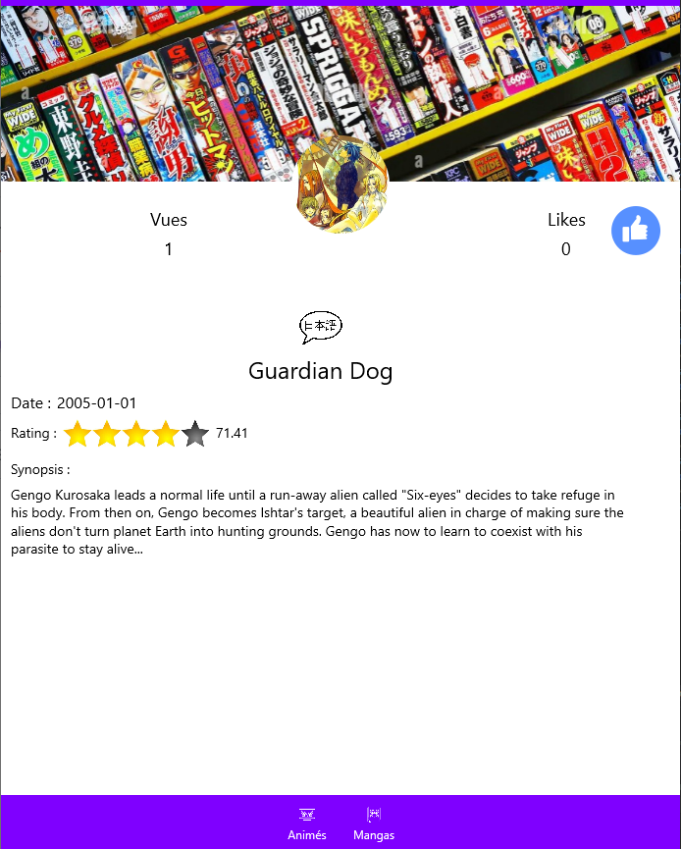
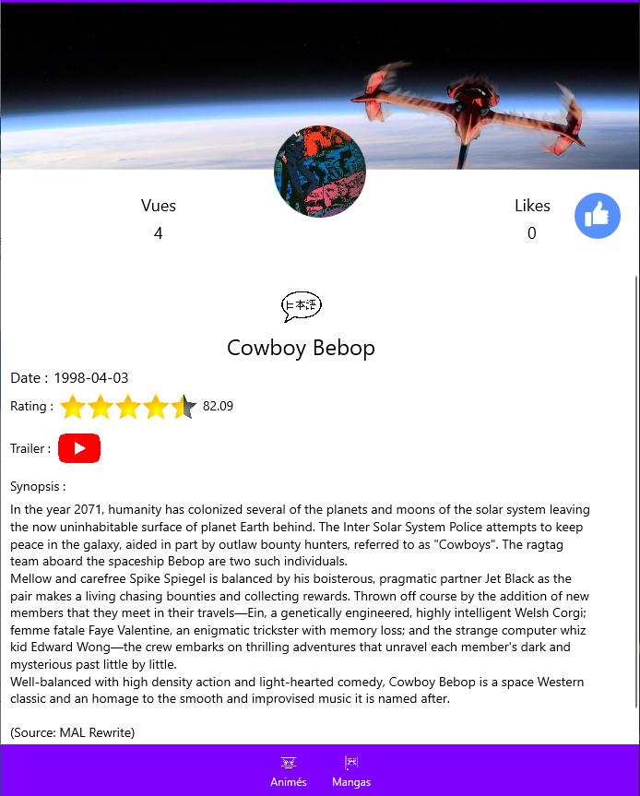
Détails
Projet AniMangApp - XAMARIN
6
Notes:
6

Slide 7
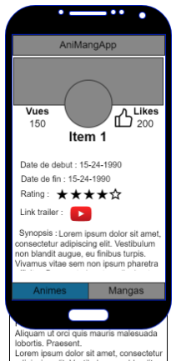

Persistance des données
Vues
Méthode OnAppearing()
Incrémentation automatique
Enregistrement dans Preferences
Likes
Incrémentation au click utilisateur
Distinction pour chaque animé/manga
Enregistrement dans Preferences
Projet AniMangApp - XAMARIN
7
Notes:
7

Slide 8

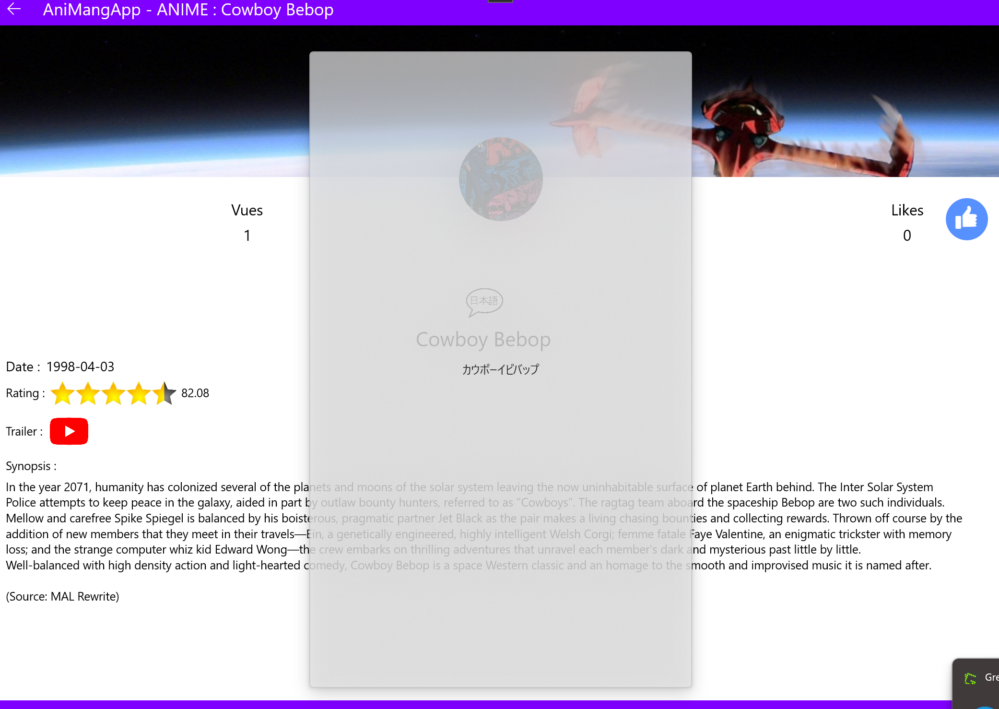
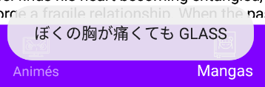

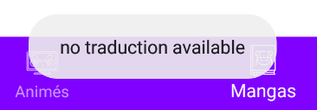

Dependency Service
Affichage PopUp :
Appel et définition de l’interface dans le code géneral
Classe héritant de IToastTranslateService dans chaque plateforme
Traduction :
Récupération AnimeSelected.attributes?.titles?.ja_jp
Gestion erreur
Projet AniMangApp - XAMARIN
8
Notes:
8

Slide 9


Rating
Récupération du rating via l’API Réception du rating sous forme de nombres de 0 à 100
Sélection de l’image correspondant Détection de l’intervalle qui englobe le rating récupéré et fonction de ce dernier une image de rating est bindée sur l’interface
10 images pour les différents intervalles Chaque image correspond à un intervalle différent, chaque intervalle de 10 représente une demi-étoile
Projet AniMangApp - XAMARIN
9
Notes:
9

Slide 10

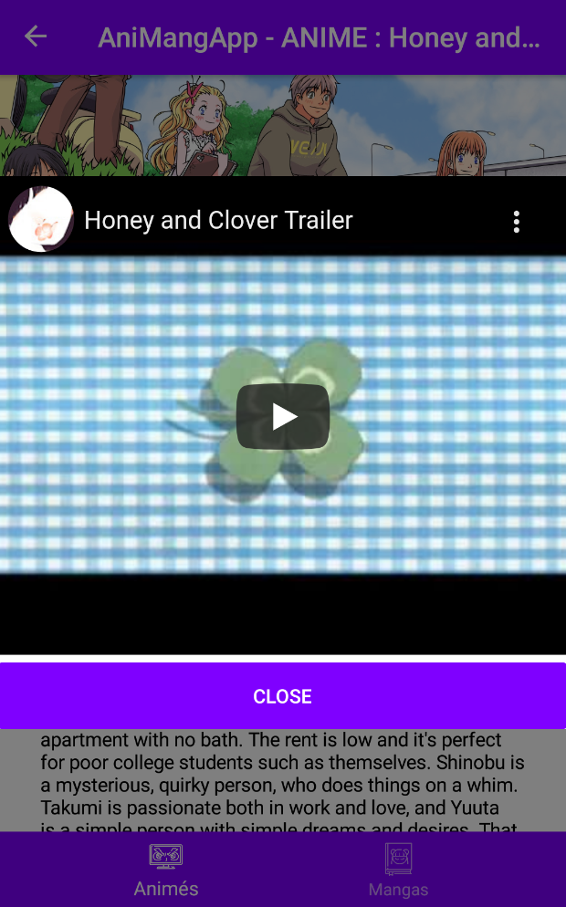
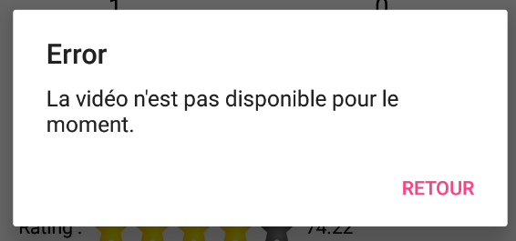
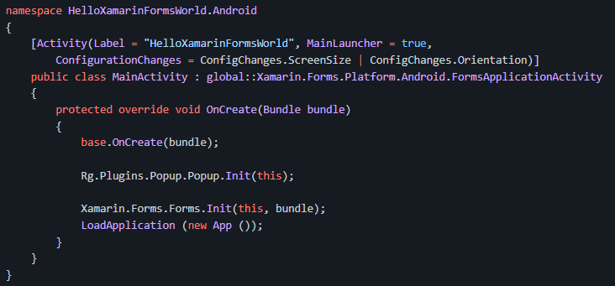
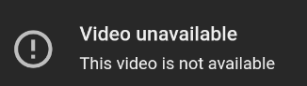
Pop Up Trailer
Chargement Modal
Utilisation du plugin Rg.Plugins.Popup , taille du modal
Fermeture avec bouton ou background
Vidéo Youtube
Concatenation lien youtube avec id https://www.youtube.com/embed/ + idYoutube
Projet AniMangApp - XAMARIN
10
Notes:
10

Slide 11
Conclusion
Points positifs
Manipulations des points vus en cours
Rendu correspondant à la demande et à nos attentes
Travail en équipe et répartitions des tâches
Difficultés
Gestion des push/pull > branches
Différents comportements entre plateformes/versions
Améliorations
Recherche : accès à la totalité des données sans surcharger la page
Simplification code (1 seul item_ListViewModel)
BDD : comptes utilisateurs dans la communauté
Projet AniMangApp - XAMARIN
11
Notes:
11

Slide 12

Ressources
https://github.com/MyleneG06/projXamarin.git
Projet AniMangApp - XAMARIN
12
Notes:
12

